Slide 1

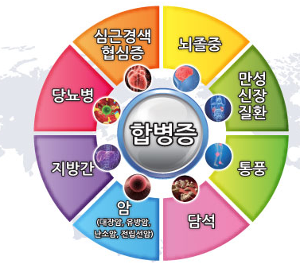

▶비만이란?
비만이란 단순히 체중이 증가하는 것이 아니라 지방세포의 비정상적인 증가에 의해 지방이 증가된 상태
▶비만의 원인
유전 및 질환, 열량섭취와 소비의 불균형,
움직임이 적은 생활습관
▶비만으로 인한 질병
비만은 머리 끝에서 발끝까지 모든 질환을 초래
고혈압, 고지혈증, 당뇨병,동맥경화 등을 일으키고,
여자는 유방암, 담낭암, 난소암
남자는 전립선암, 대장암에 쉽게 노출
▶비만예방을 위한 식생활 실천
1.하루 3끼 식사를 규칙적으로 하기
식사를 거르게 되면 다음 끼에 더 많이 먹게 되고,
우리몸음 에너지를 저장하려는 반응을 하게 된다
2.아침 식사 꼭 하기
탄수화물 위주의 아침식사는 필수
3.천천히 먹기
빨리 먹으면 포만감을 느끼지 못해 과식의 우려가 있다
4.야식 간식 피하기
5.채소류, 잡곡류, 해조류를 충분히 섭취, 육류는 살코기 위주로 하기
6. 싱겁게 먹기
반찬이 짜면, 식욕이 증가하므로 싱겁게 먹는다
7.충분한 수분 섭취하기
예천군 보건소

Slide 2
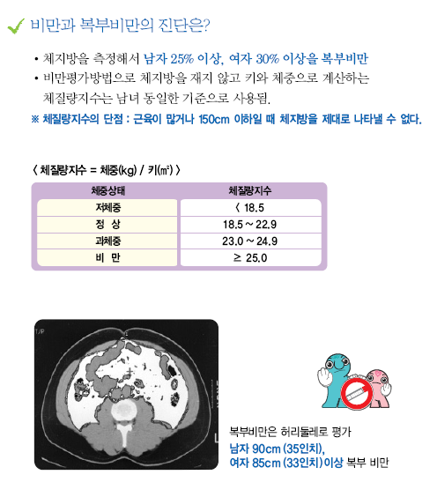

Slide 3
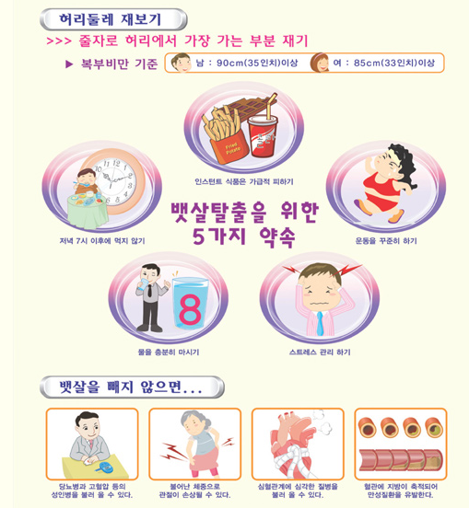

Slide 4
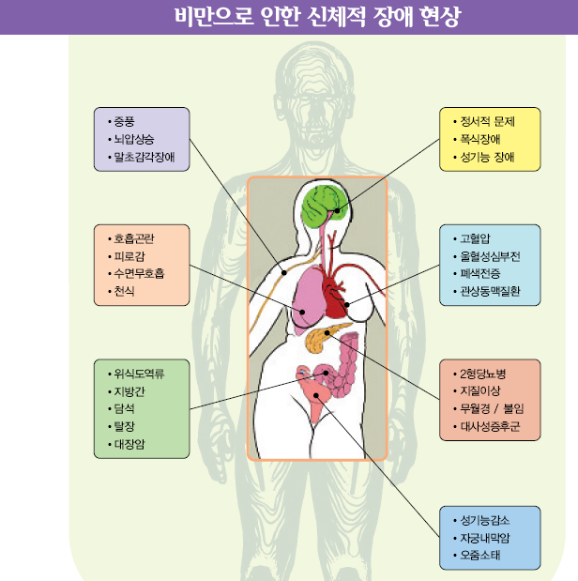

Slide 5
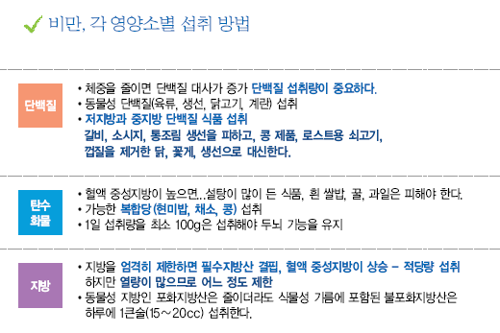
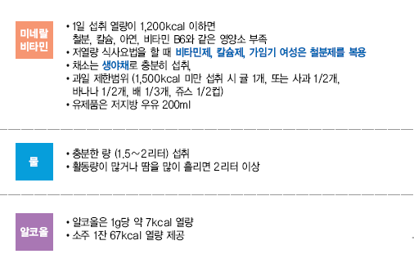

Slide 6
